Slide 1
Resumo Geral do tratamento dos dados

Slide 2
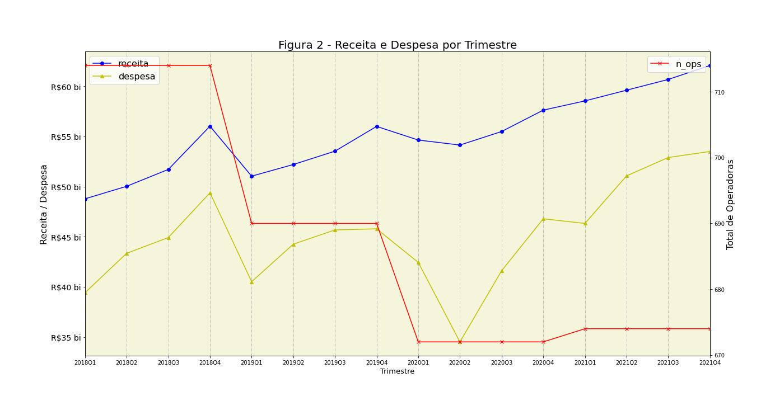
Visão geral – Sem tratamento

Slide 3
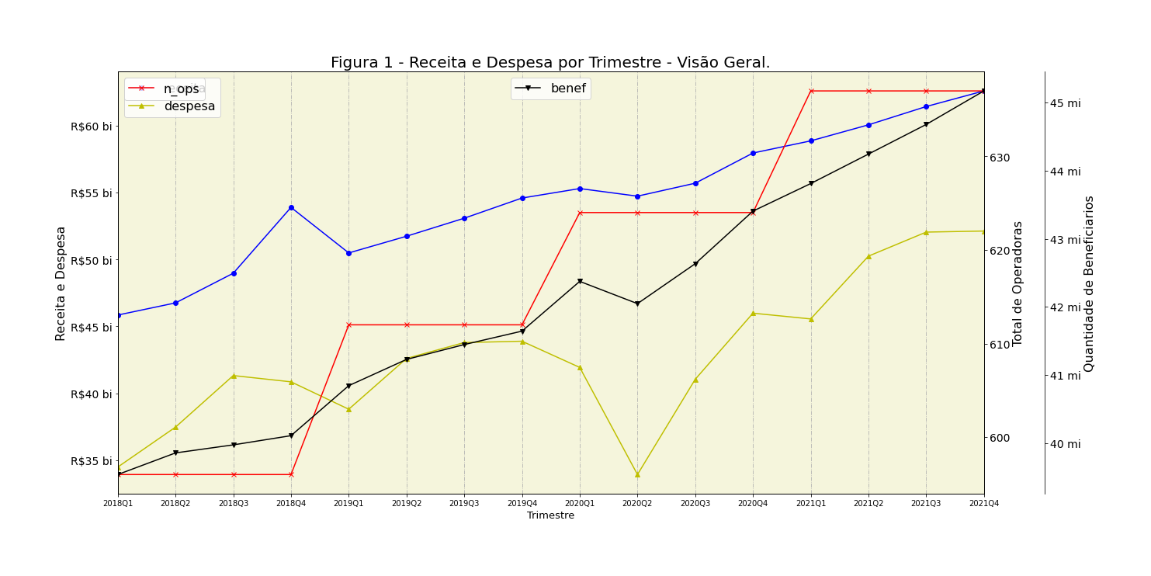
Visão geral – Dados após tratamento

Slide 4
Grupo: Adesão
Porte: Grande

Slide 5
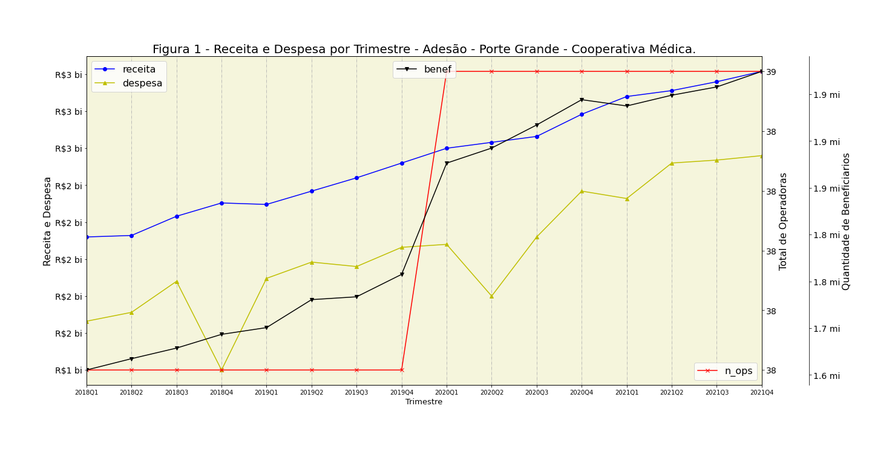
Cooperativa Médica

Slide 6
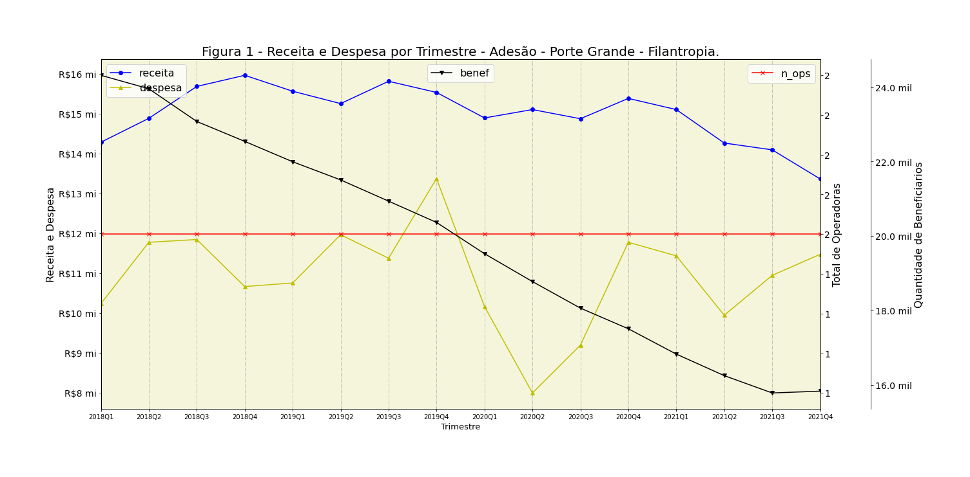
Filantropia

Slide 7
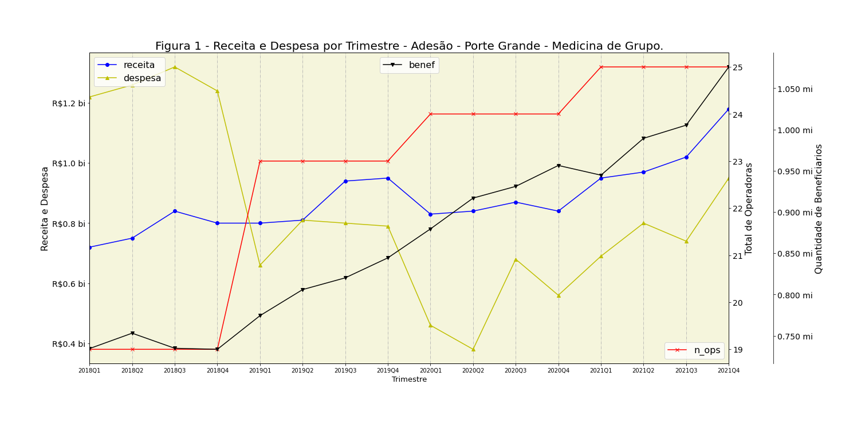
Medicina de Grupo

Slide 8
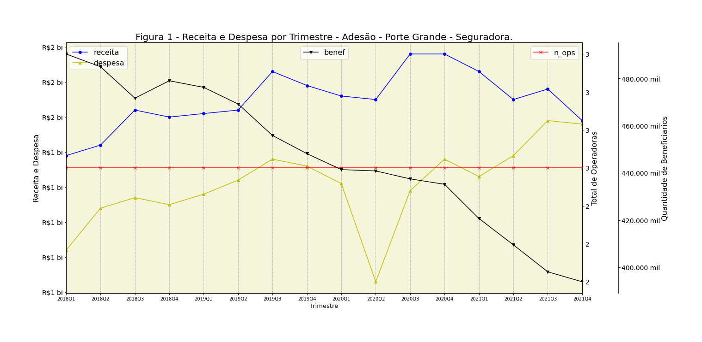
Seguradora

Slide 9
Grupo: Adesão
Porte: Médio

Slide 10
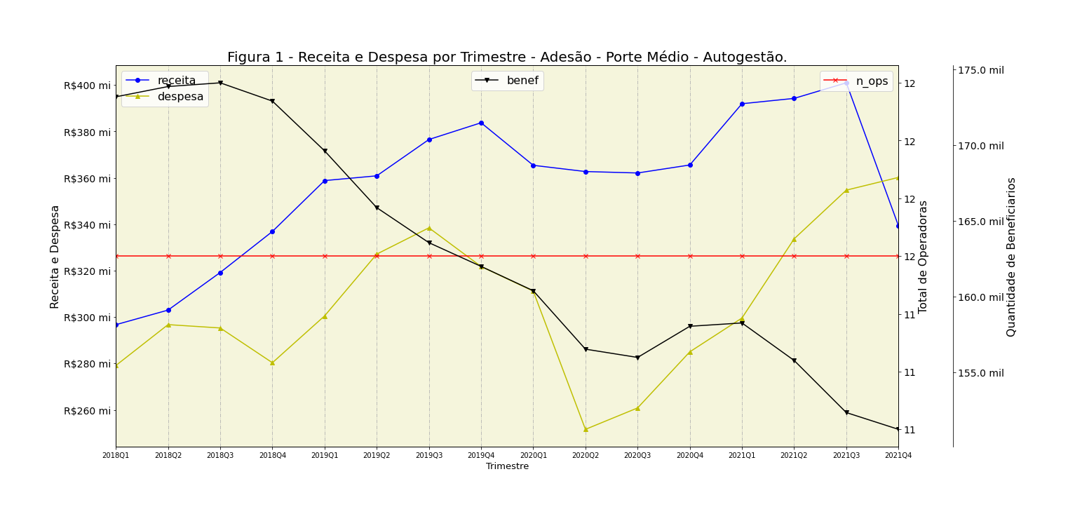
Autogestão

Slide 11
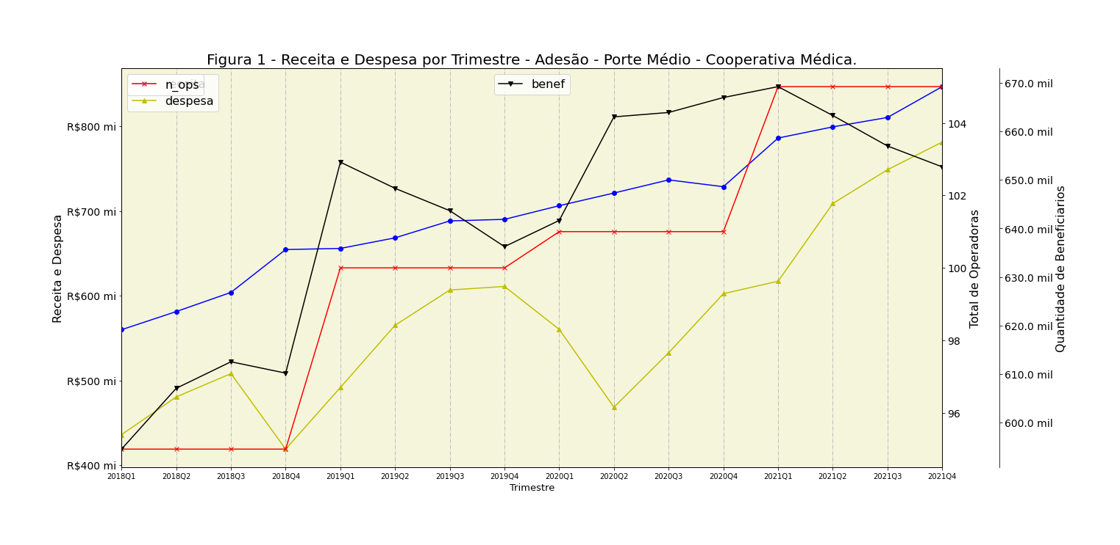
Cooperativa Médica

Slide 12
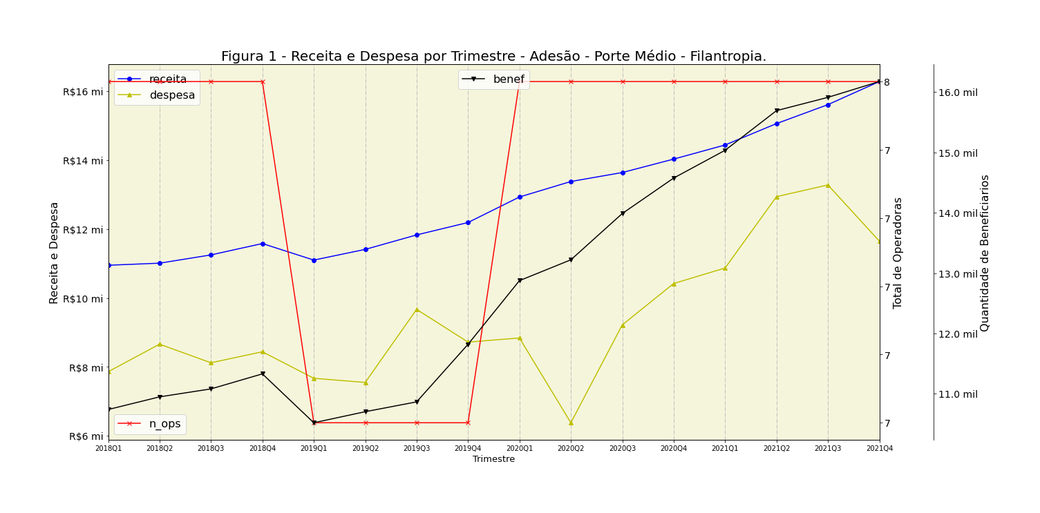
Filantropia

Slide 13
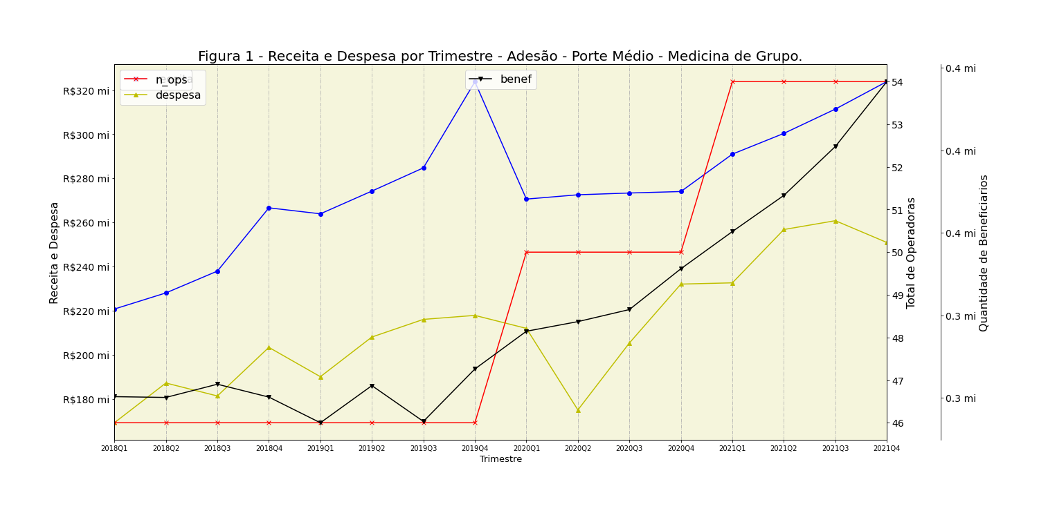
Medicina de Grupo

Slide 14
Grupo: Adesão
Porte: Pequeno

Slide 15
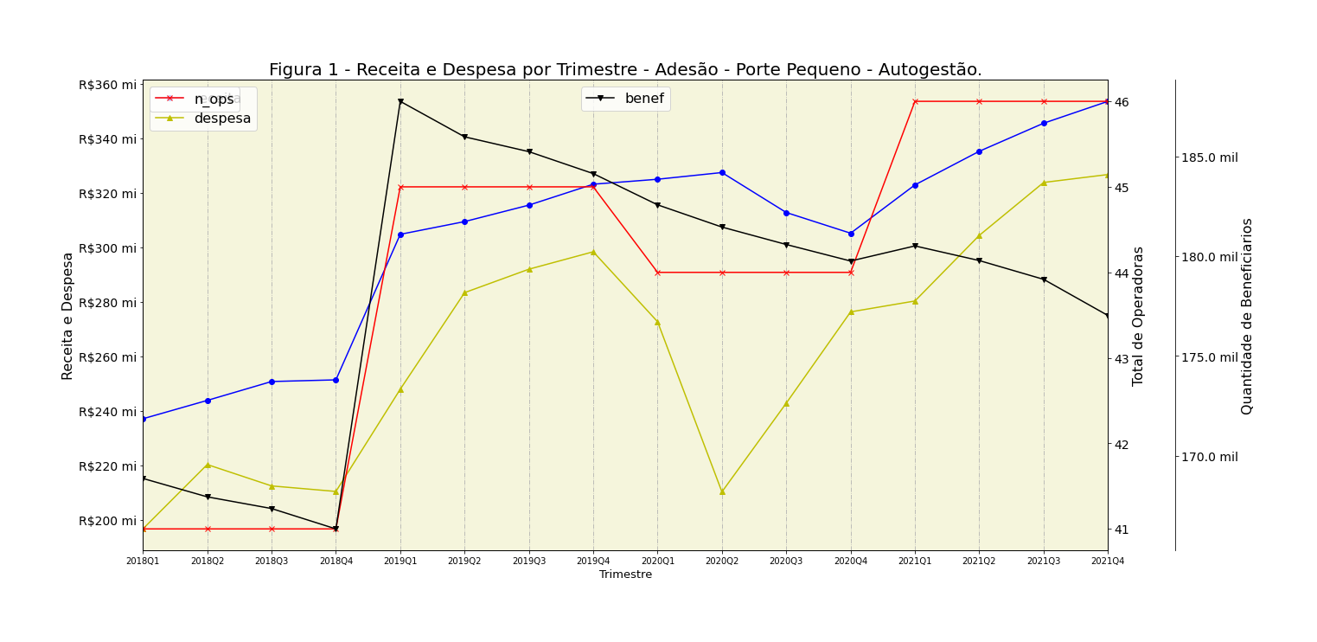
Autogestão

Slide 16
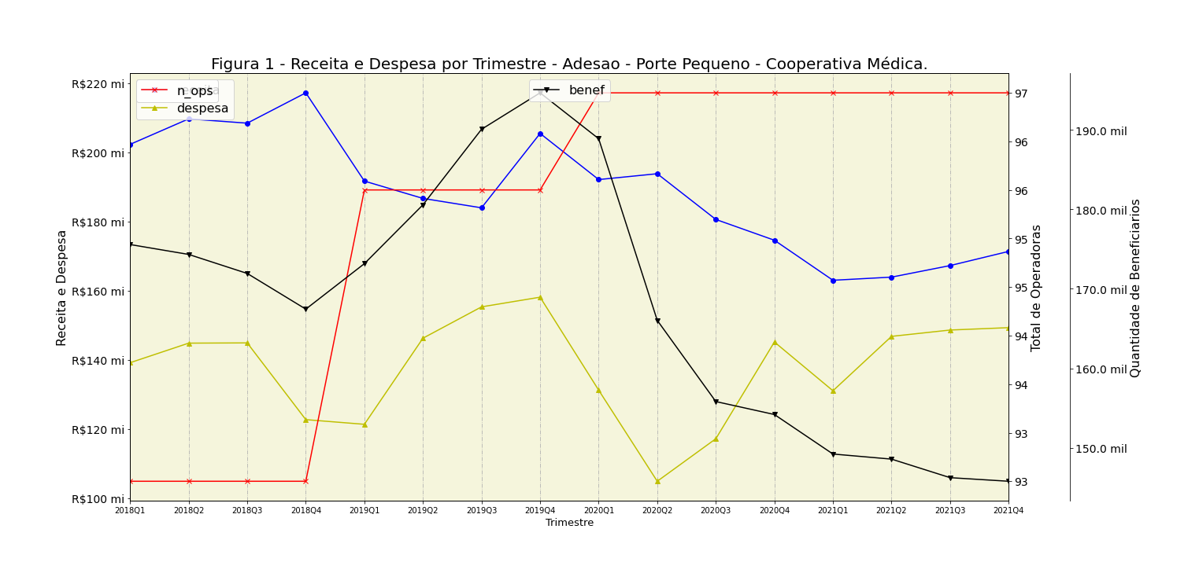
Cooperativa Médica

Slide 17
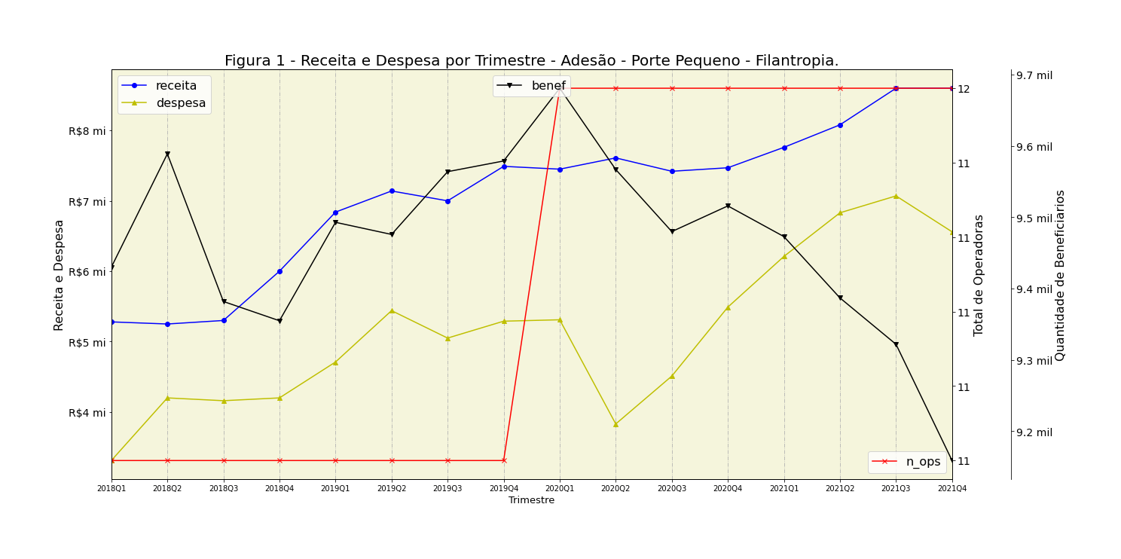
Filantropia

Slide 18
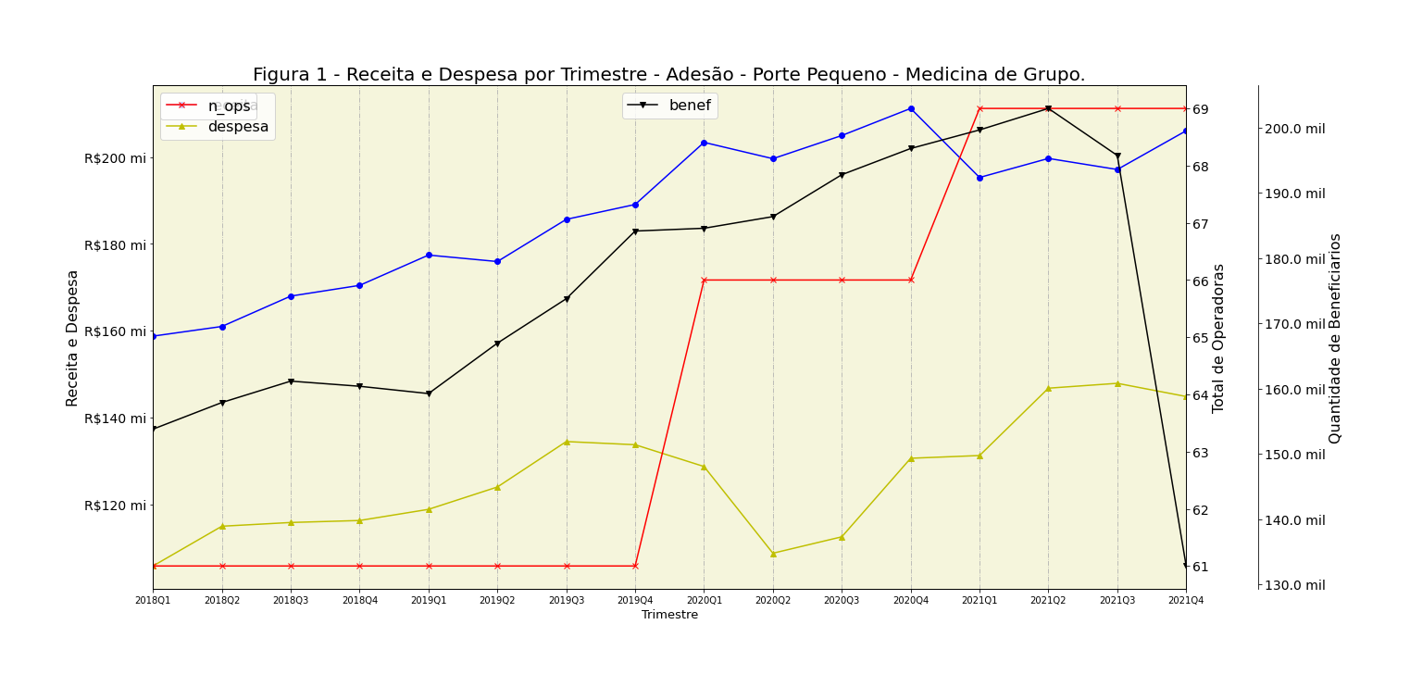
Medicina de Grupo

Slide 19
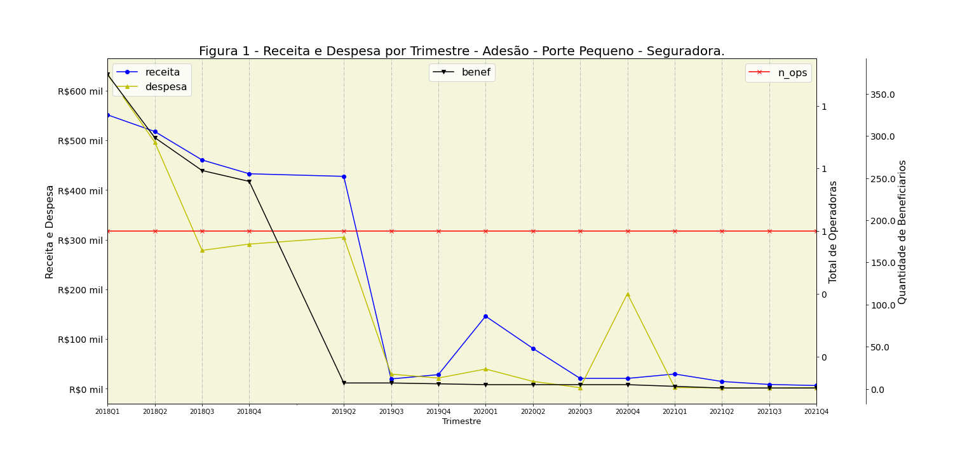
Seguradora

Slide 20
Grupo: Empresarial
Porte: Grande

Slide 21
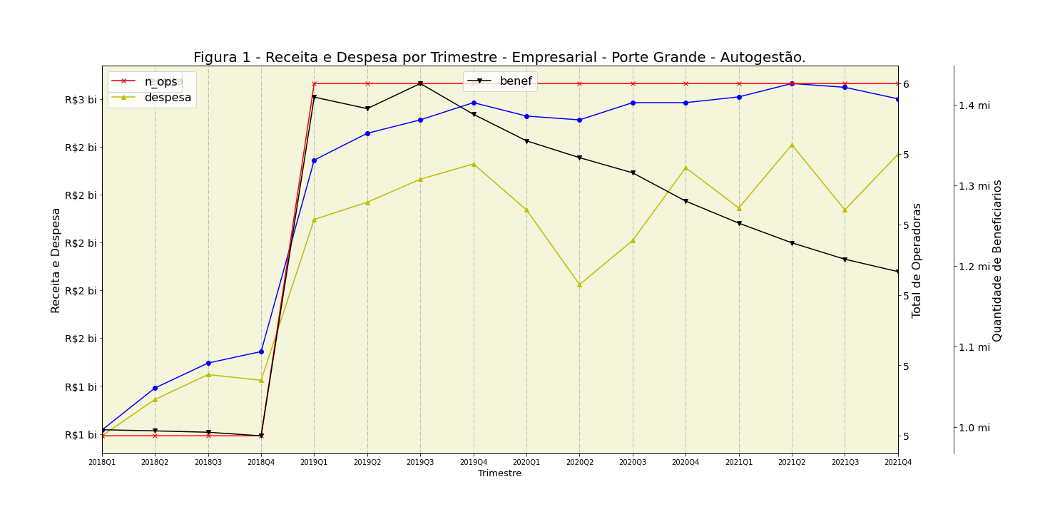
AutoGestão

Slide 22
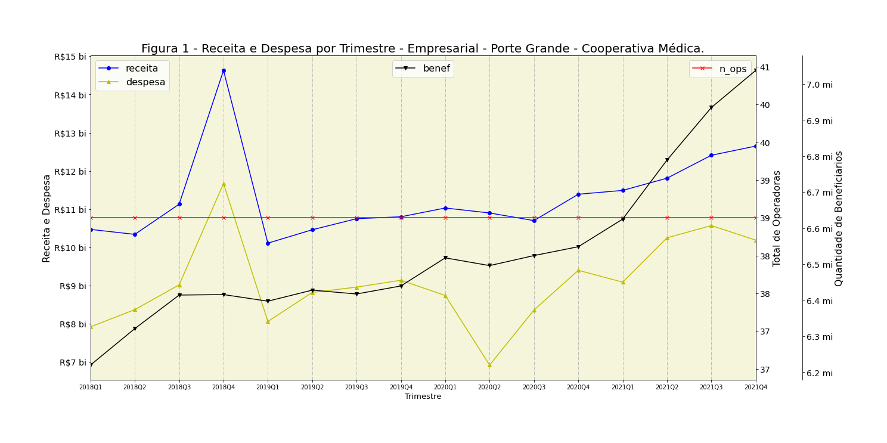
Cooperativa Médica

Slide 23
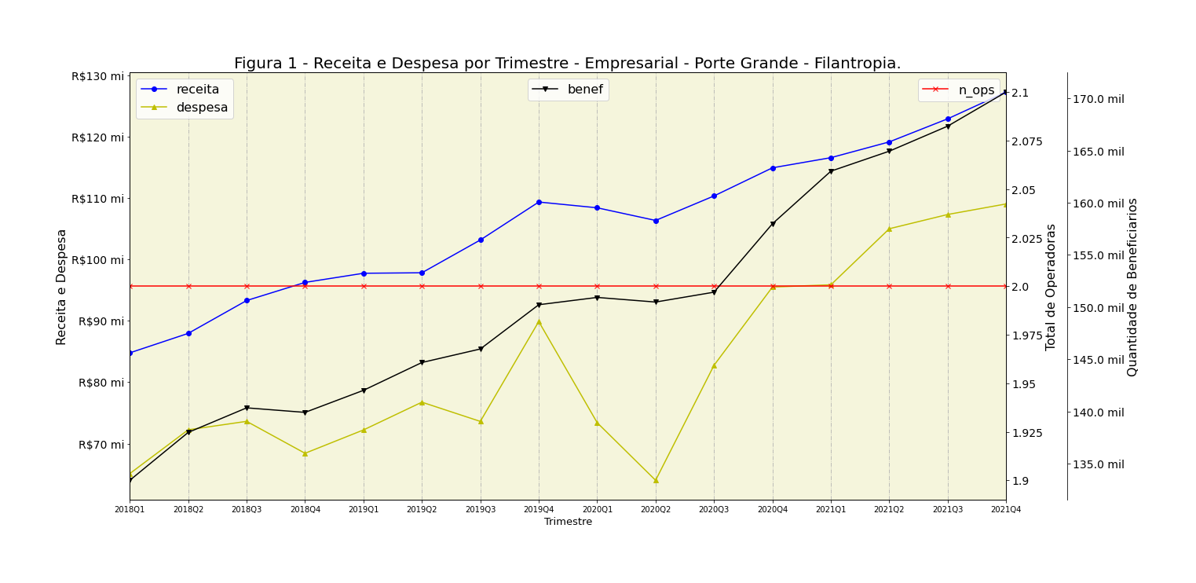
Filantropia

Slide 24
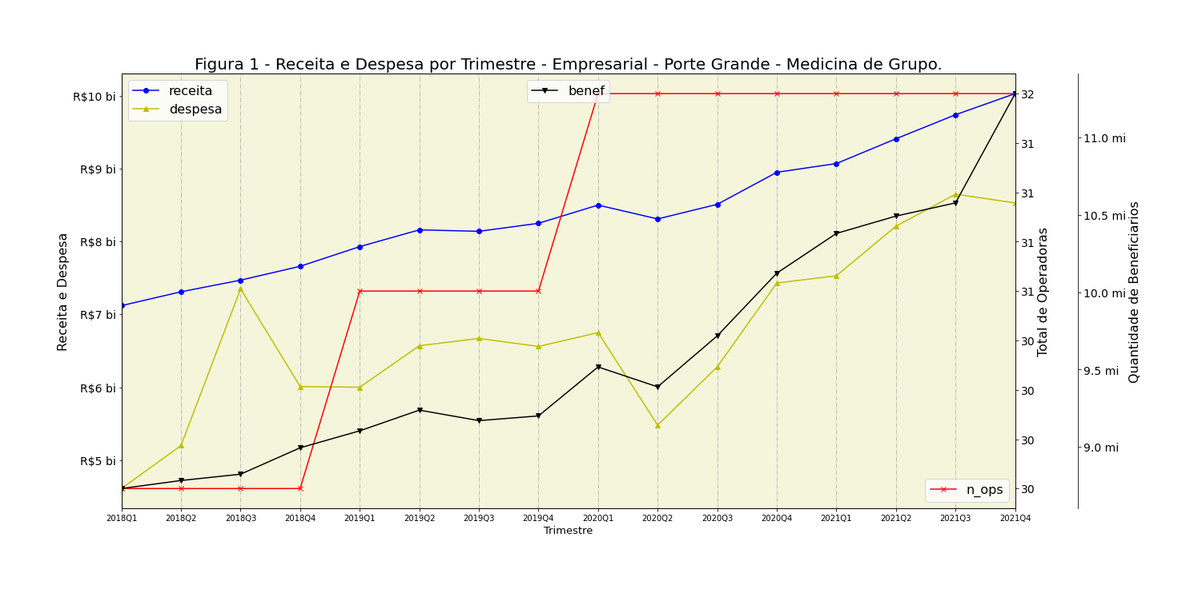
Medicina de Grupo

Slide 25
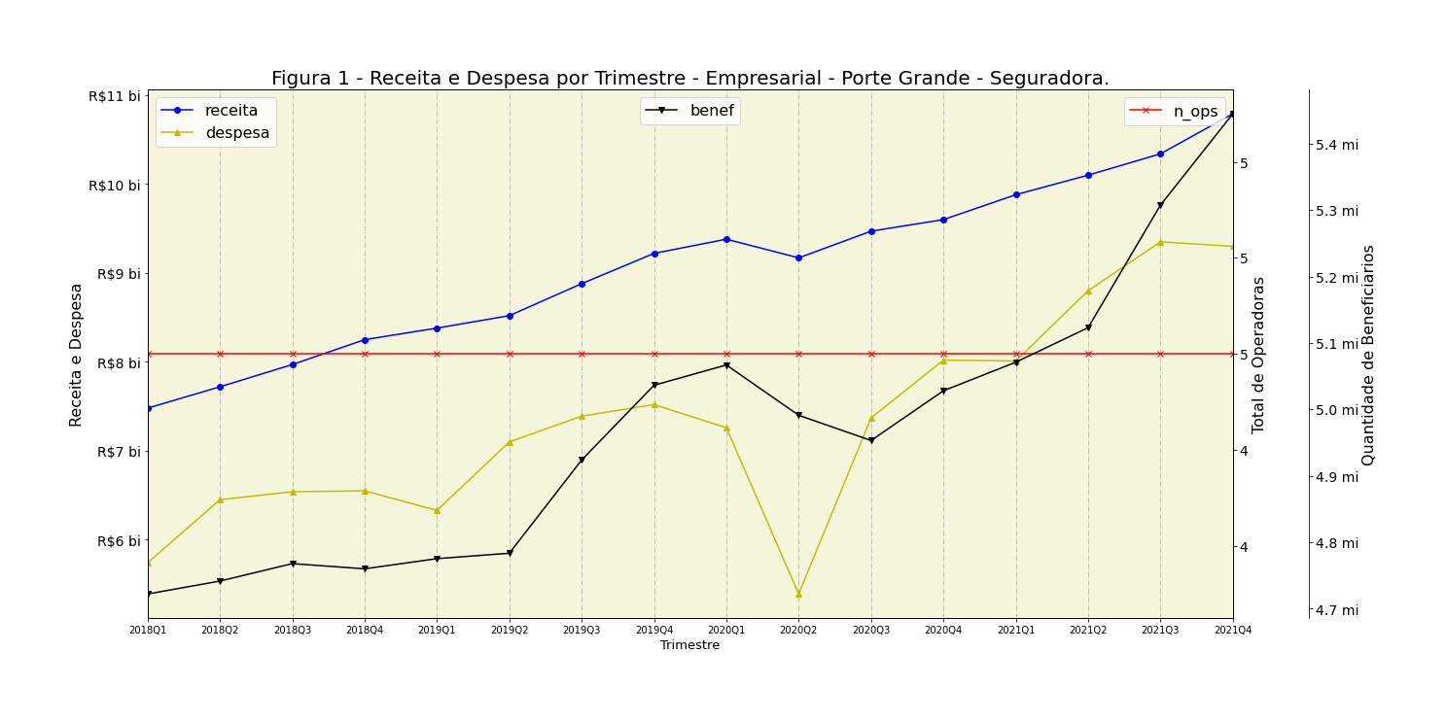
Seguradora

Slide 26
Grupo: Empresarial
Porte: Médio

Slide 27
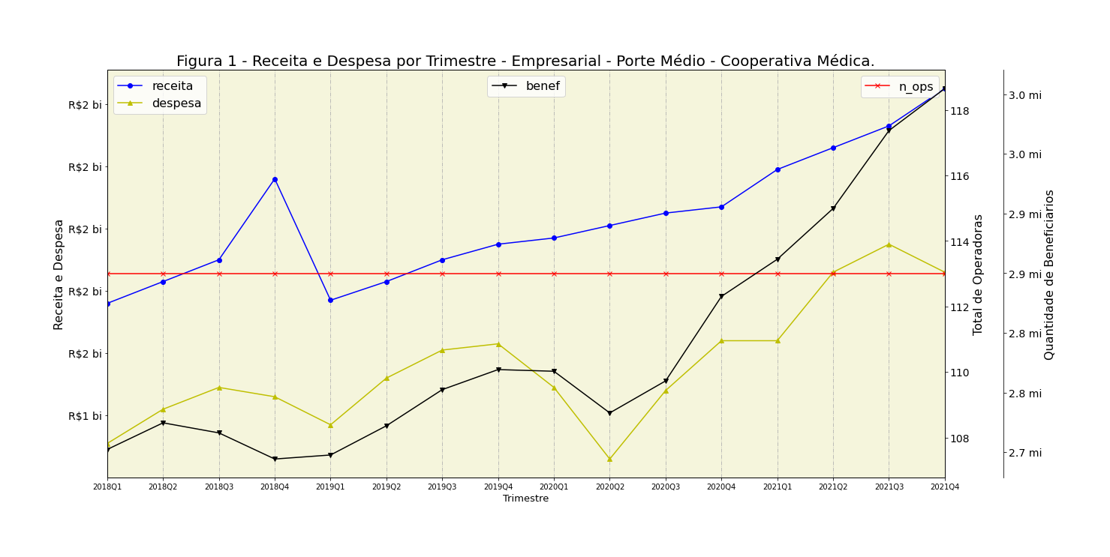
Cooperativa Médica

Slide 28
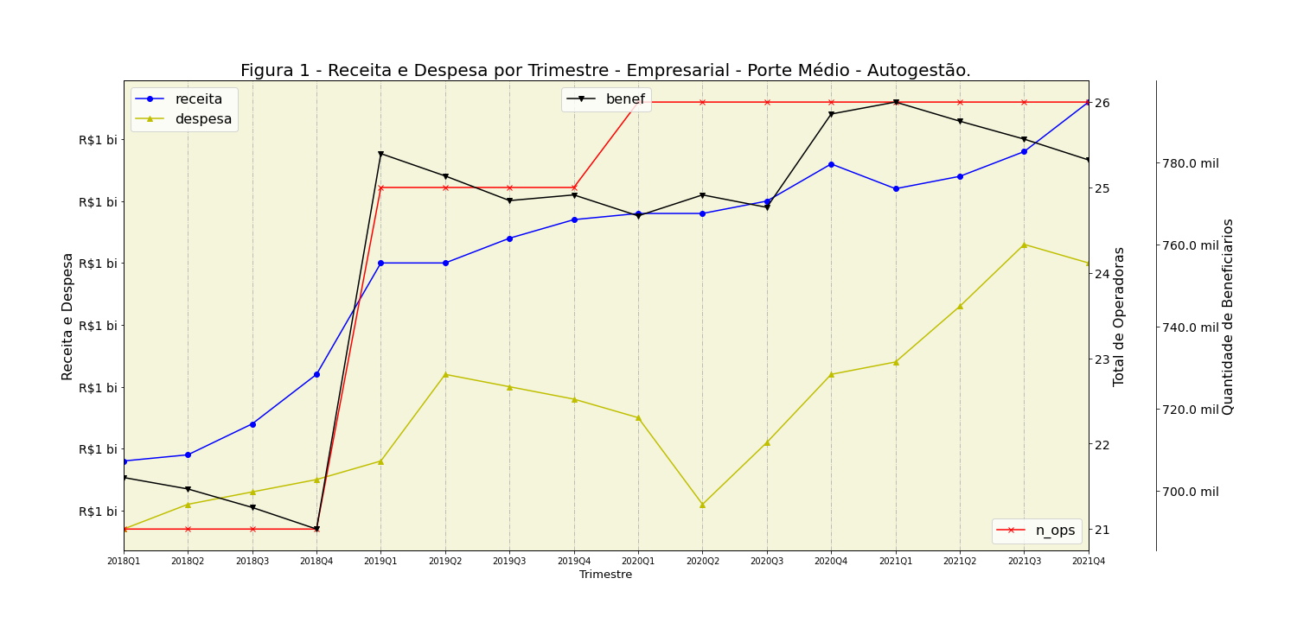
Autogestão

Slide 29
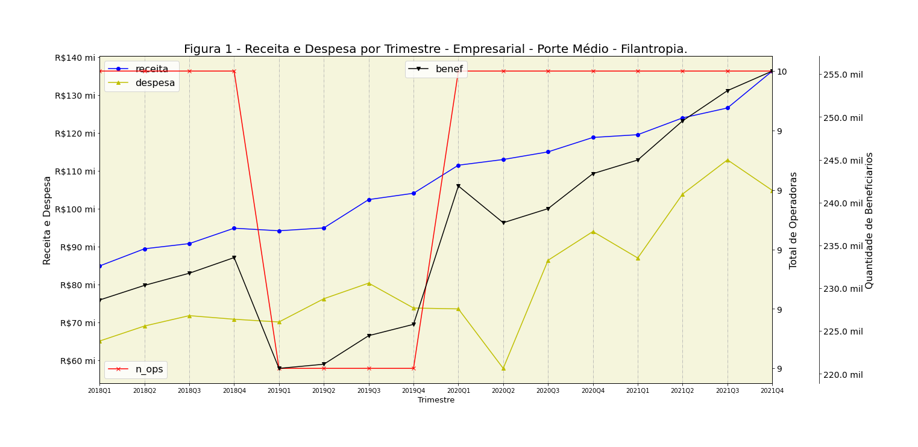
Filantropia

Slide 30
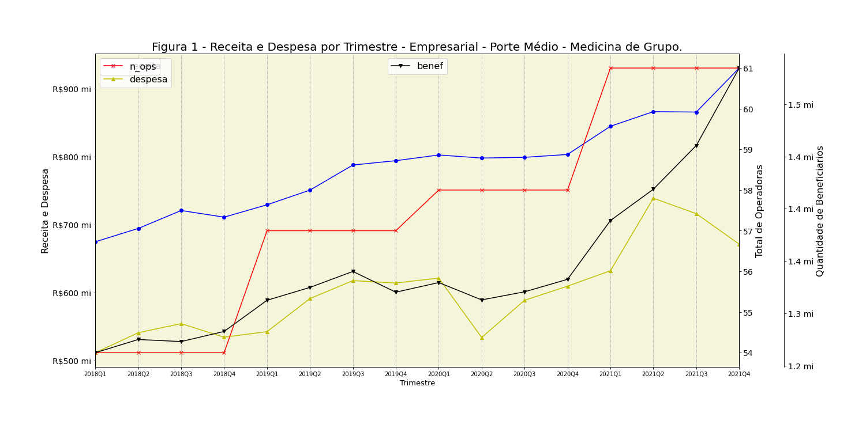
Medicina de Grupo

Slide 31
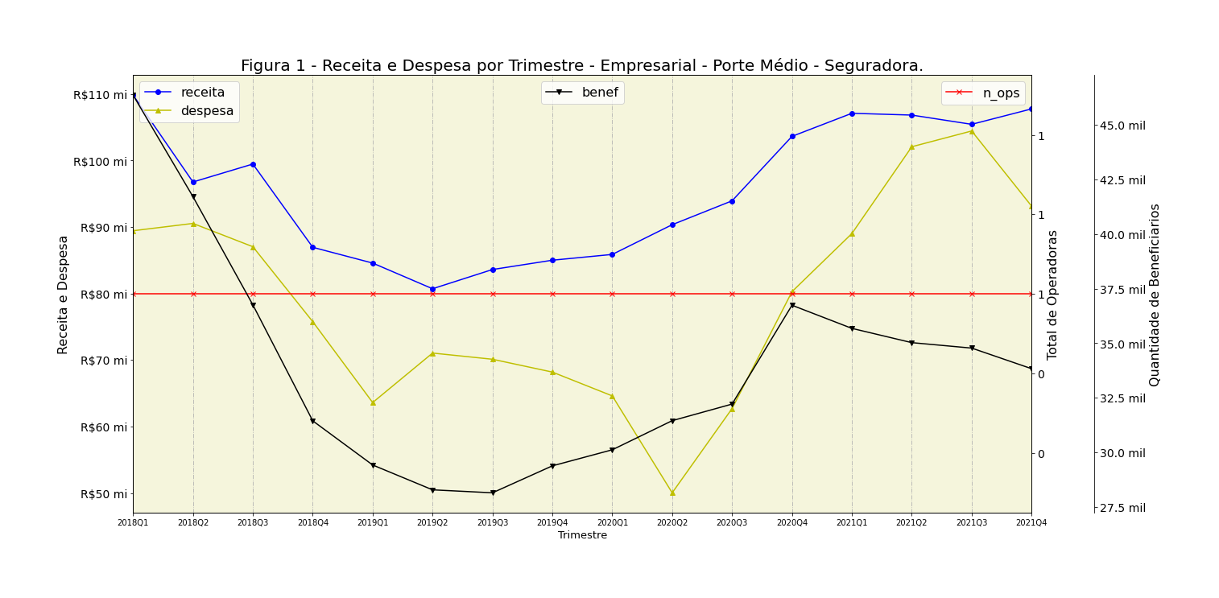
Seguradora

Slide 32
Grupo: Empresarial
Porte: Pequeno

Slide 33
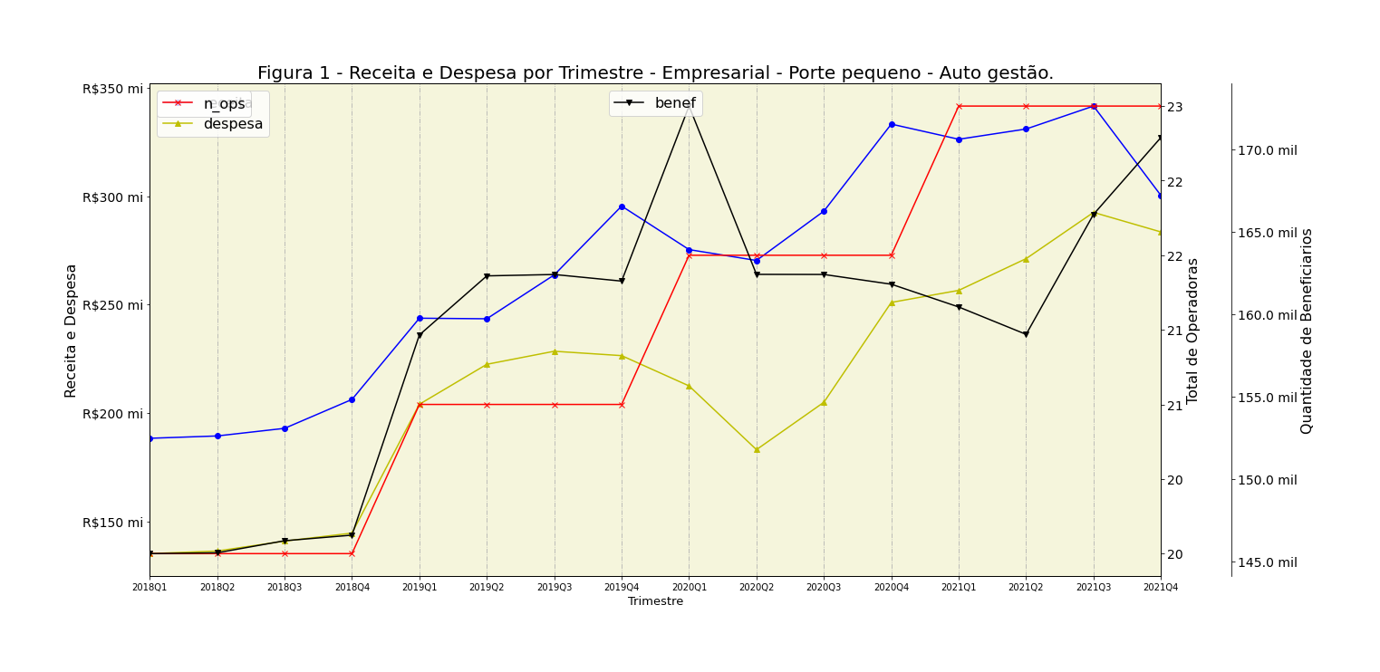
Autogestão

Slide 34
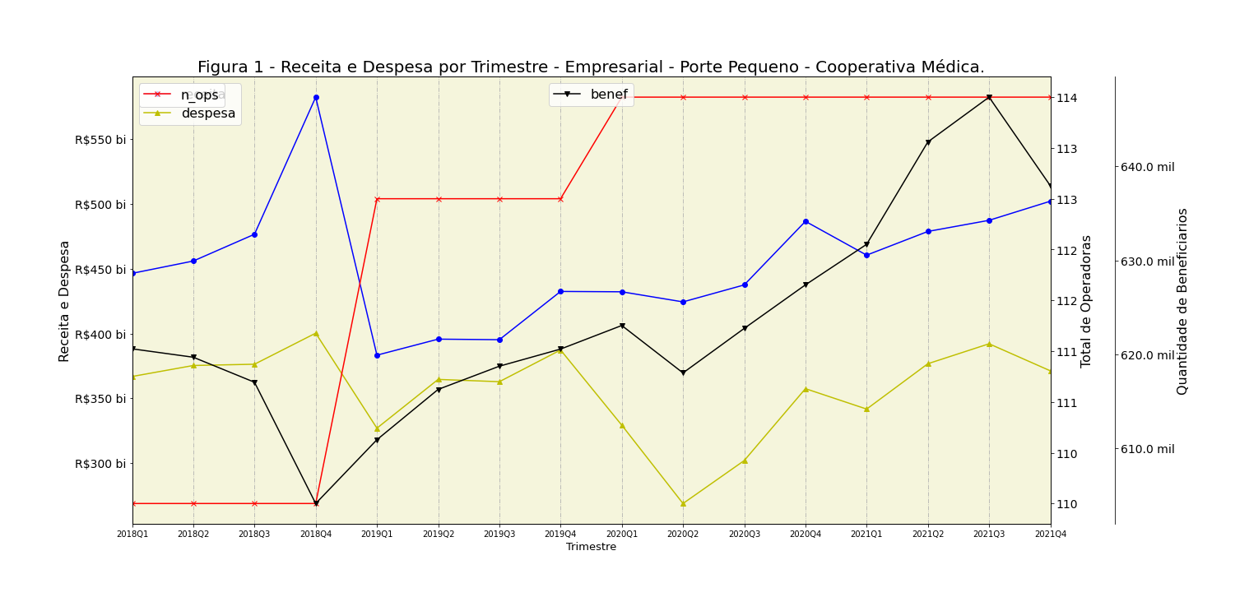
Cooperativa Médica

Slide 35
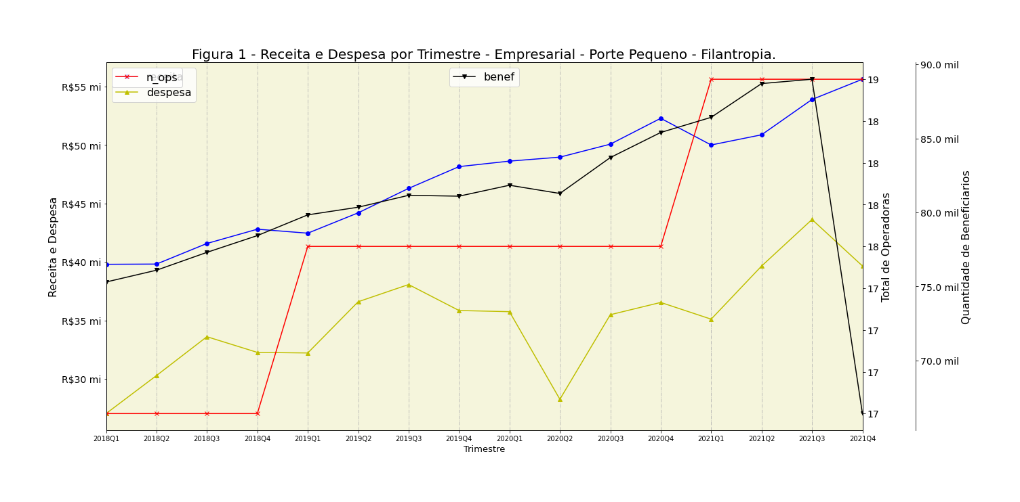
Filantropia

Slide 36
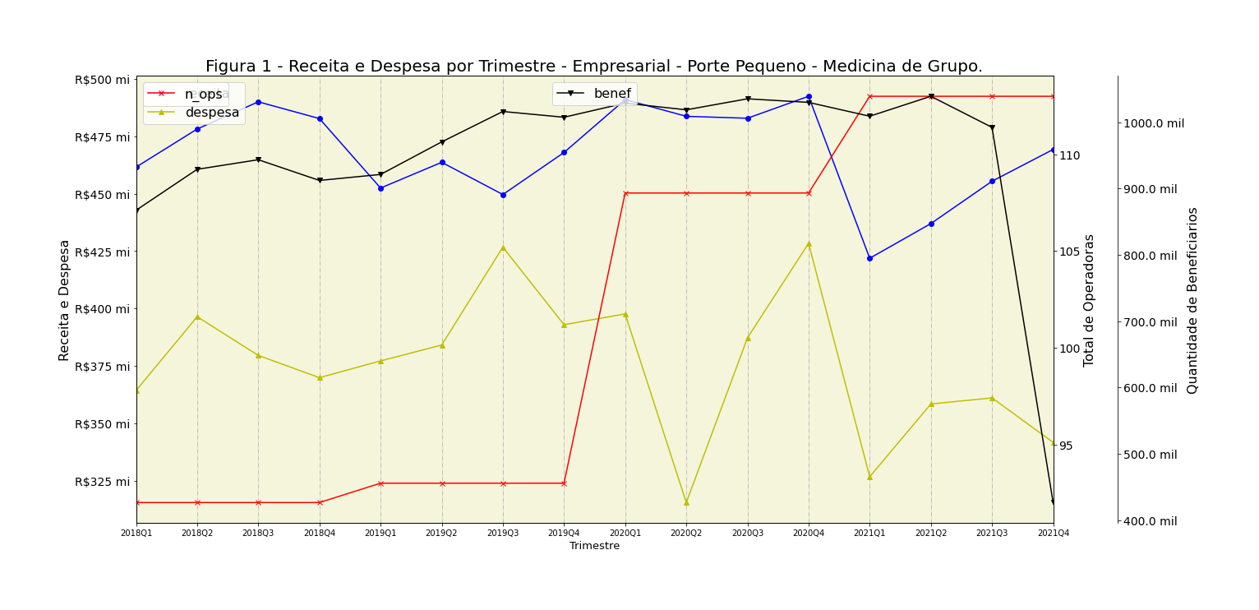
Medicina de Grupo

Slide 37
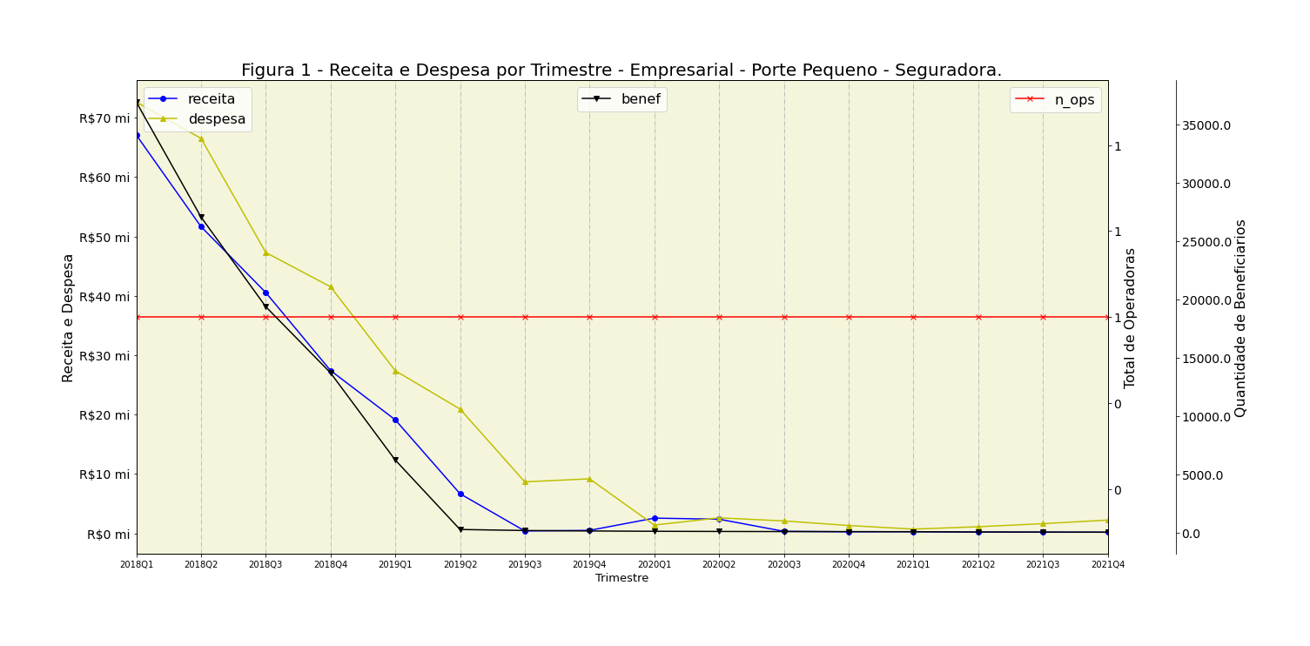
Seguradora

Slide 38
Grupo: Individual
Porte: Grande

Slide 39
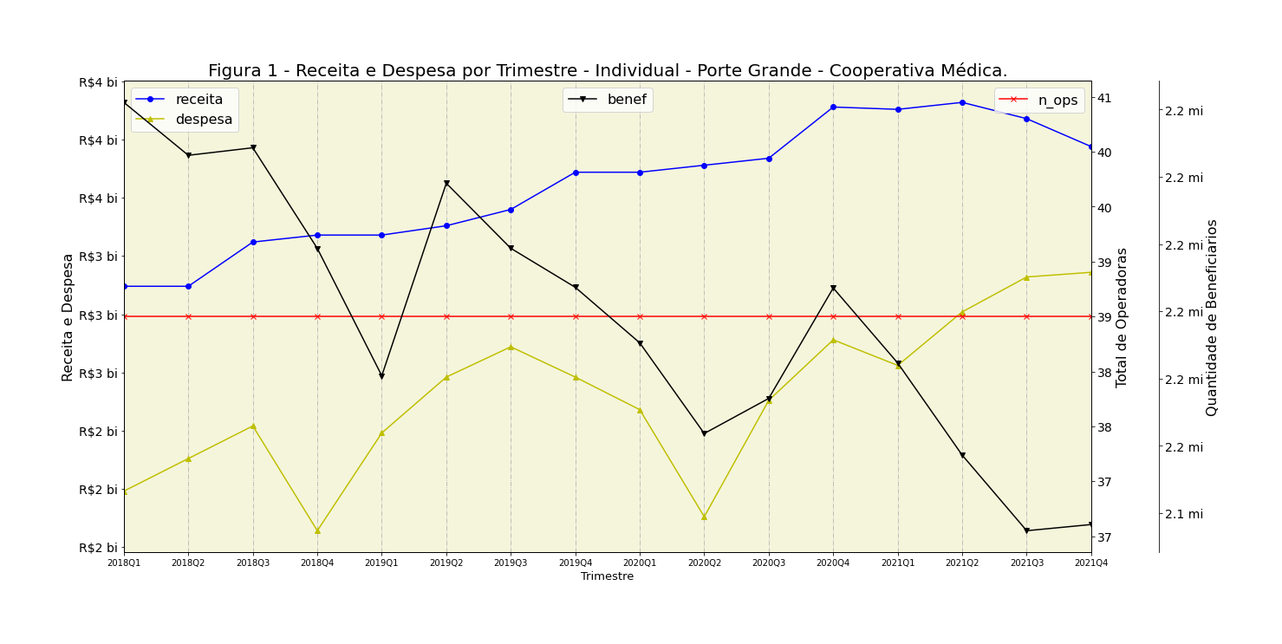
Cooperativa Médica

Slide 40
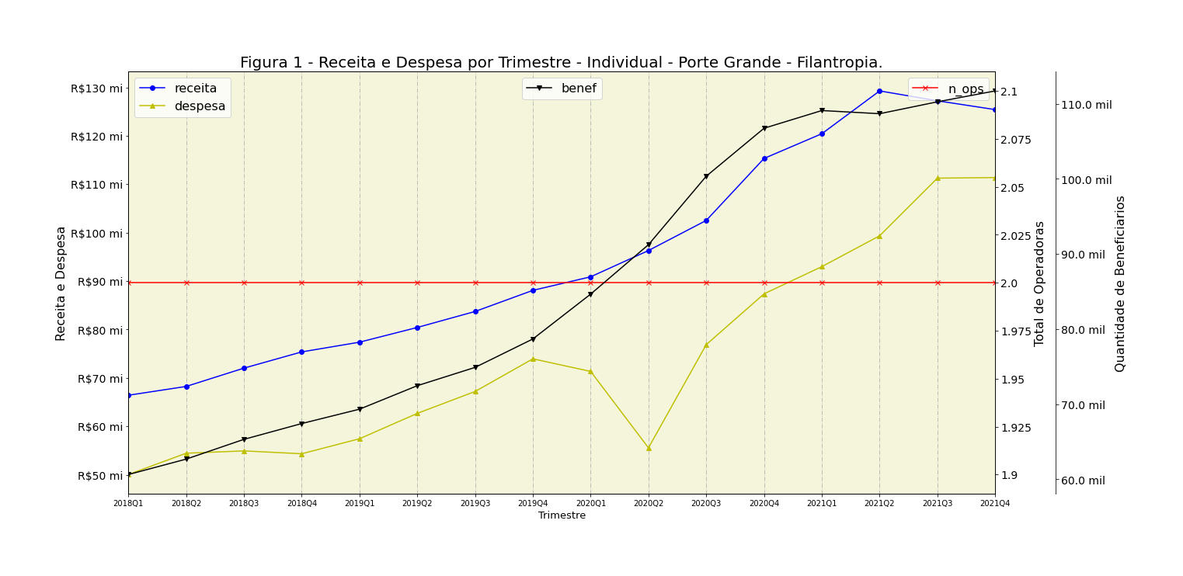
Filantropia

Slide 41
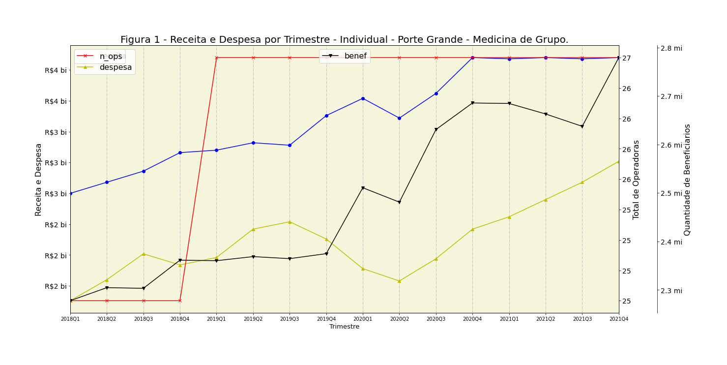
Medicina de Grupo

Slide 42
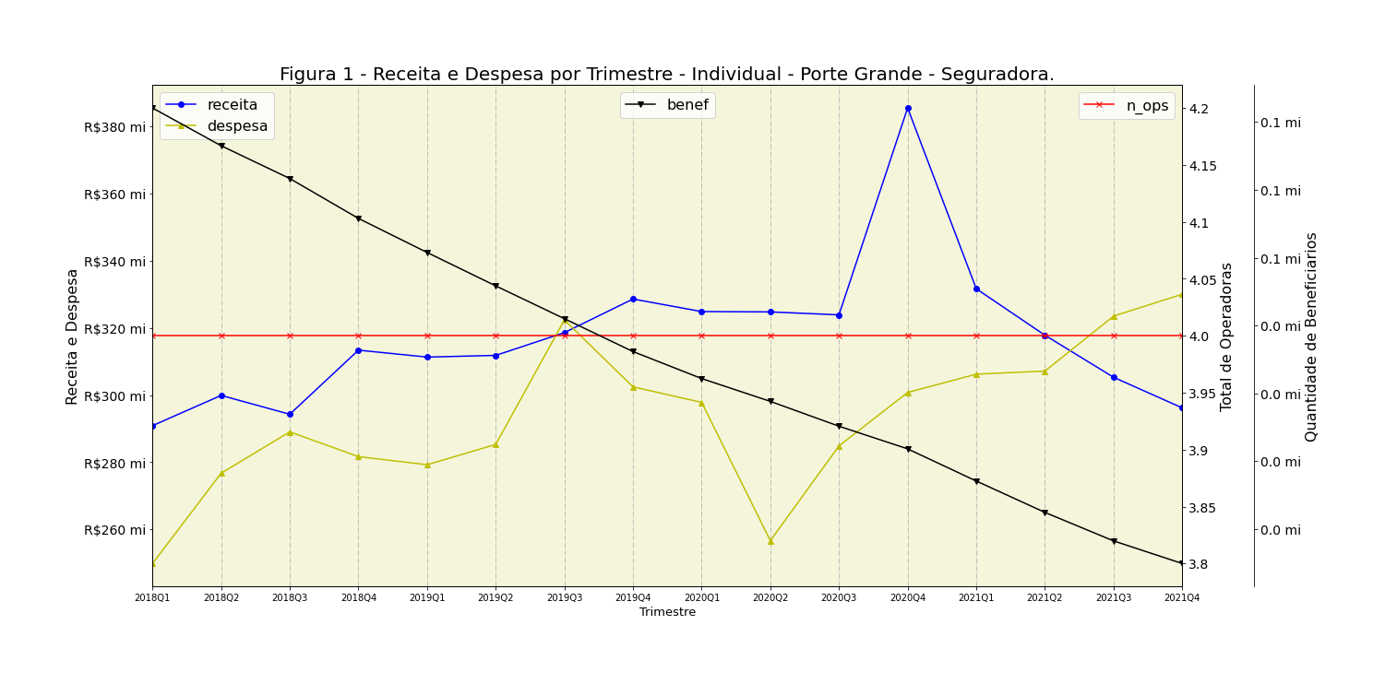
Seguradora

Slide 43
Grupo: Individual
Porte: Médio

Slide 44
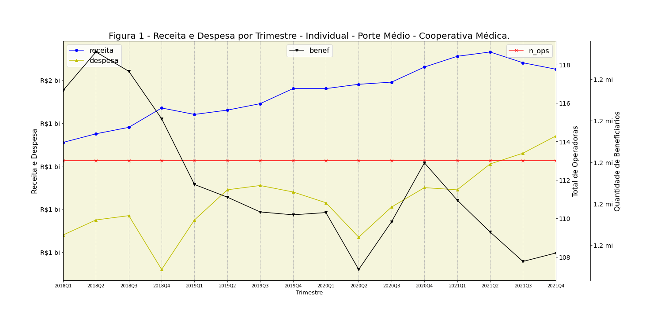
Cooperativa Médica

Slide 45
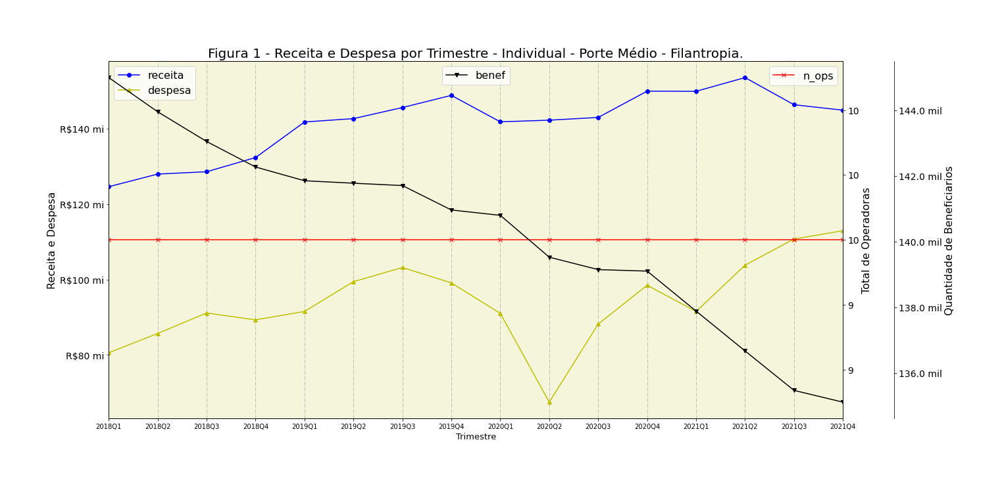
Filantropia

Slide 46
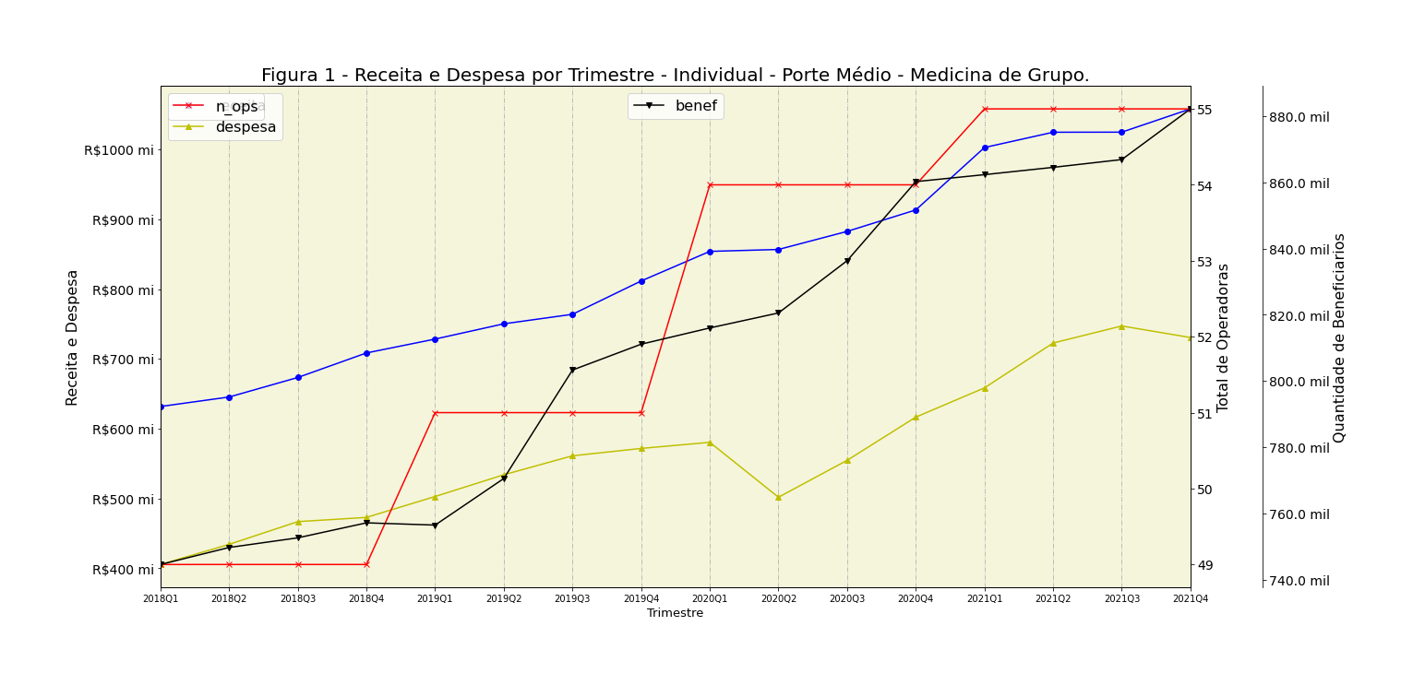
Medicina de Grupo

Slide 47
Grupo: Individual
Porte: Pequeno

Slide 48
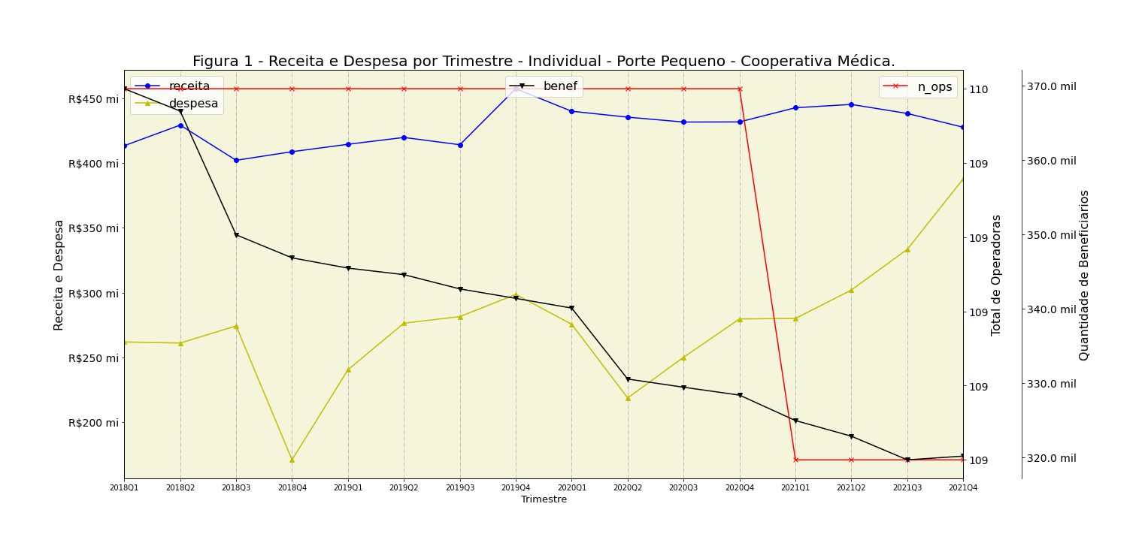
Cooperativa Médica

Slide 49
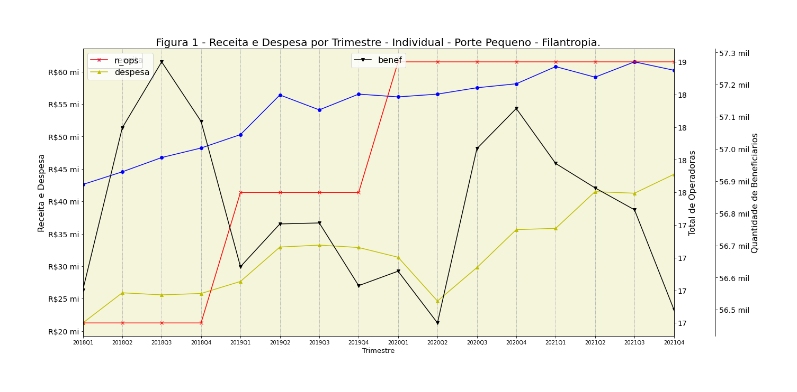
Filantropia

Slide 50
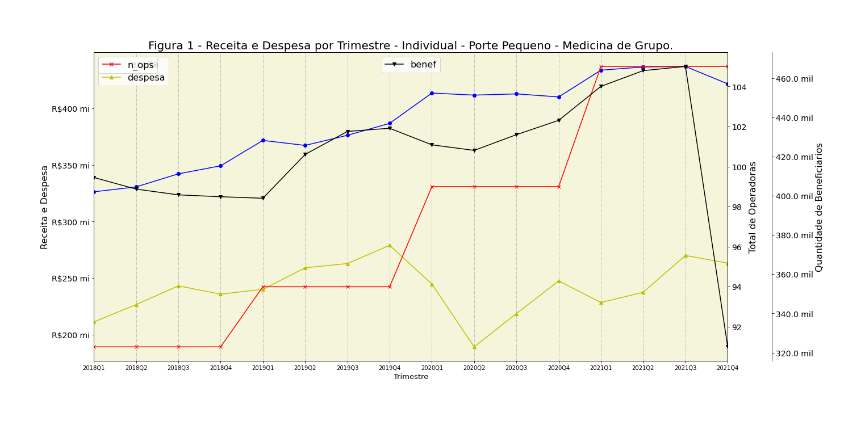
Medicina de Grupo

Slide 51
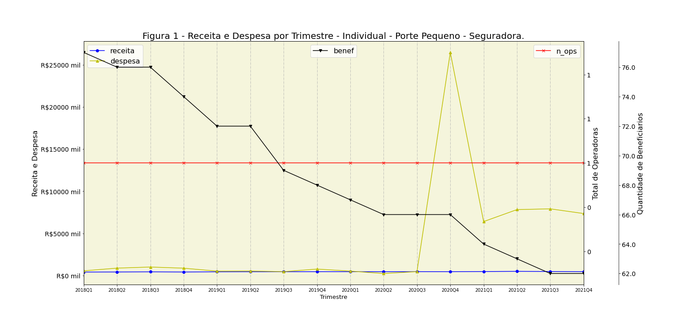
Seguradora

